Slide 1
웹 콘텐츠 제작
6주차 CSS 고급-2

Slide 2
1. 웹 콘텐츠 제작 프로세스
1. 기획
2. 사이트 맵 만들기
3. 와이어프레임 만들기
4. 디자인
5. 코딩
6. 웹에 공개

Slide 3

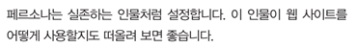
1-1. 기획
웹사이트의 목적과 어떤 콘텐츠가 필요한지 생각한다.
메인타켓이 되는 사용자를 생각하고, “누가 어떻게 사이트를 사용할까?”를 정리한다.
목적 설정
웹사이트를 만드는 목적을 명확.
웹사이트의 목적에 따라서 구성이 달라짐.
기본 목표와 부가적인 목표를 설정함.
타켓 사용자 결정
목표를 달성하기 위해 핵심이 되는 사용자층.
타겟 사용자를 구체적으로 생각해두면 어떤
형태로 디자인할지가 명확해 짐.
타겟 사용자를 보다 구체화한 “페르소나”라는
인물상을 설정하는 것도 좋음.

Slide 4
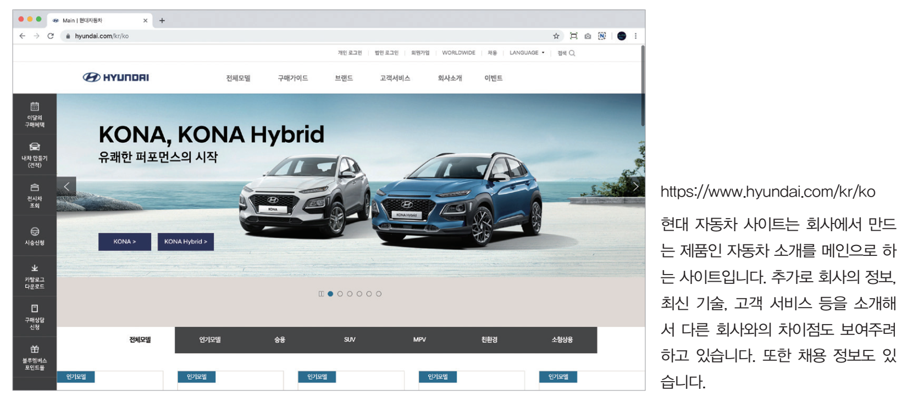
1-1. 기획
목적에 맞게 어떤 종류의 웹사이트로 구성할지 생각한다.
기업 사이트
기업의 정보를 담고 있는 사이트
회사의 제품를 소개하고 싶은 경우
경쟁 회사와의 차이를 설명하고 싶은 경우
우수한 인재를 채용하고 싶은 경우

Slide 5
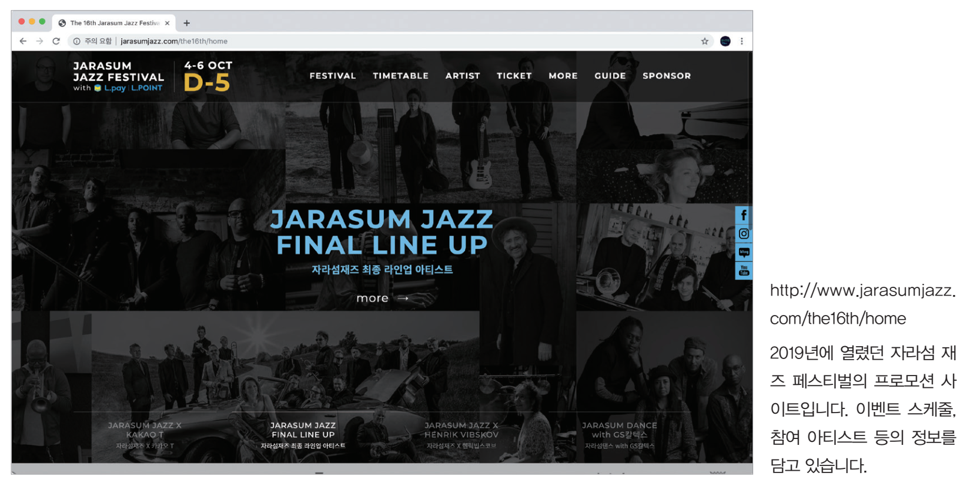
1-1. 기획
목적에 맞게 어떤 종류의 웹사이트로 구성할지 생각한다.
프로모션 사이트
특정제품, 서비스, 이벤트 정보 전달을 목적으로 만든 사이트
기간 한정 이벤트를 전달하고 싶은 경우
새로 시작한 서비스를 알리고 싶은 경우
전달할 정보의 수가 적은 경우

Slide 6
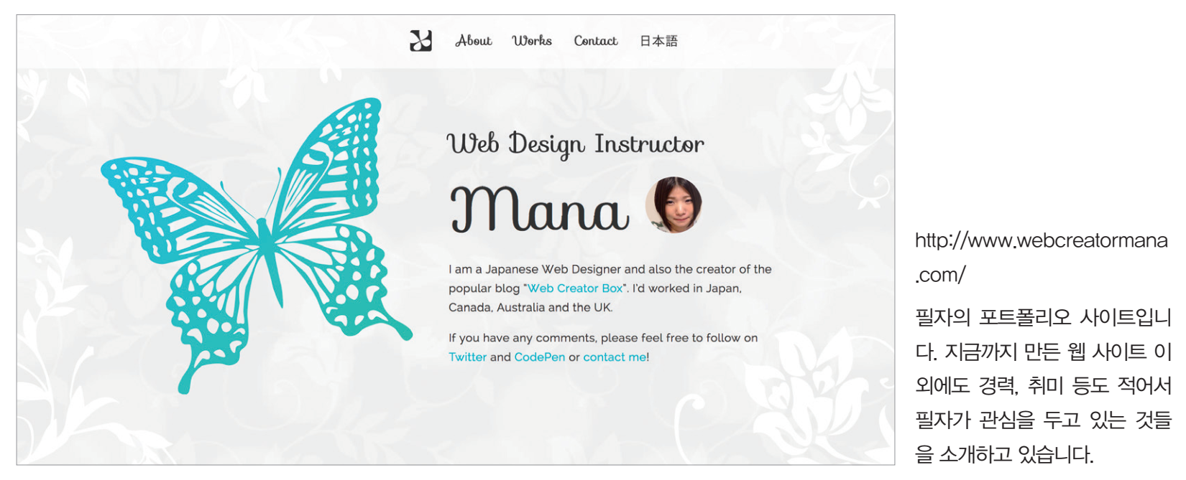
1-1. 기획
목적에 맞게 어떤 종류의 웹사이트로 구성할지 생각한다.
포트폴리오 사이트
주로 디자이너, 아티스트, 사진작가들이 자신의 작품과 실적을 소개하는 사이트
지금까지 만든 작품을 보여주고 싶은 경우
취직 활동을 목적으로 자신의 스킬을 소개하고 싶은 경우
프리랜서의 업무를 받고 싶은 경우

Slide 7
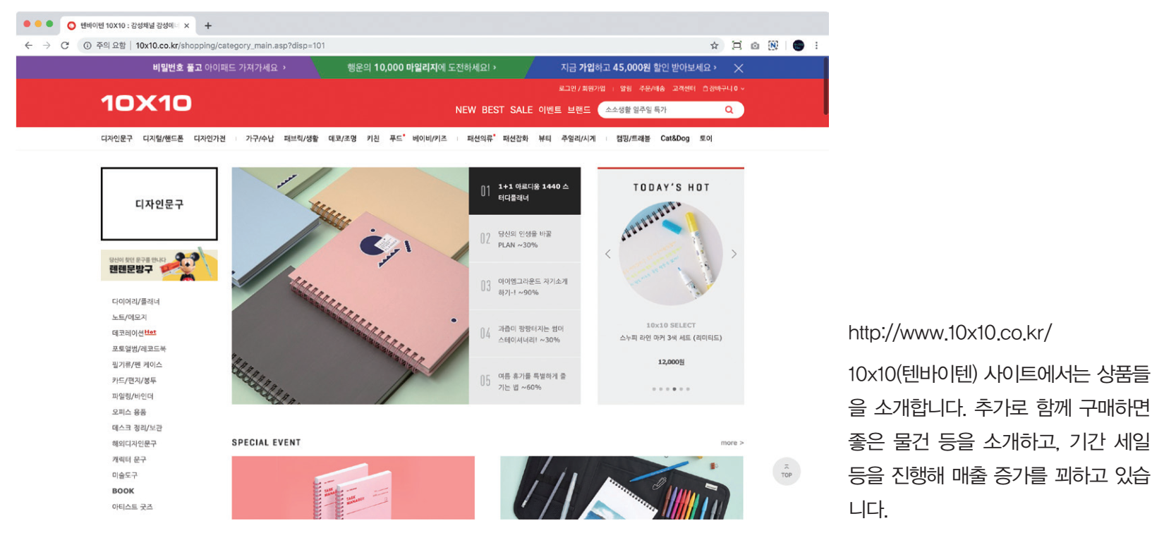
1-1. 기획
목적에 맞게 어떤 종류의 웹사이트로 구성할지 생각한다.
쇼핑 사이트
인터넷에서 상품을 판매하는 사이트
상품을 온라인으로 판매하는 경우
직접 작곡한 곡 등을 판매하는 경우
사업을 확장해 해외 사업 등을 하고 싶은 경우

Slide 8
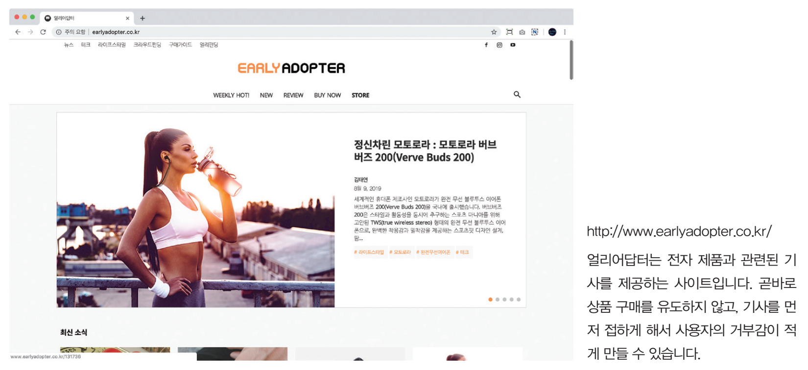
1-1. 기획
목적에 맞게 어떤 종류의 웹사이트로 구성할지 생각한다.
미디어 사이트
뉴스, 정보를 공개할 목적으로 만든 사이트
회사의 서비스 정보를 제공하고 싶은 경우
광고를 하고 싶은 경우
자신의 생각을 전달하고 싶은 경우

Slide 9
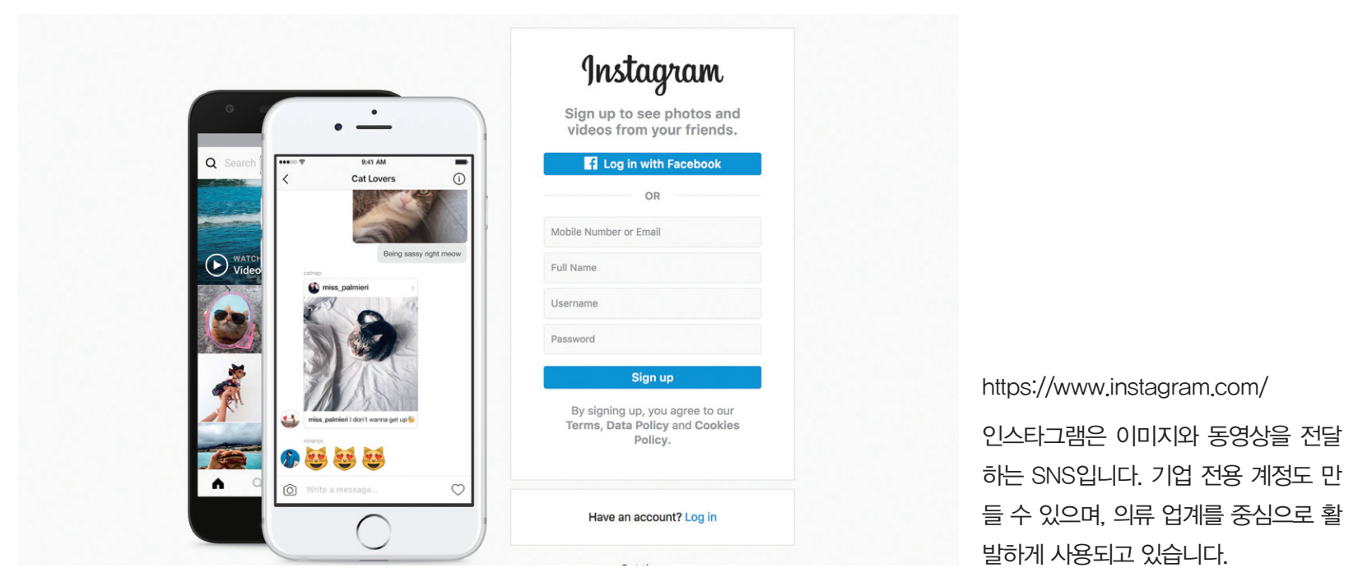
1-1. 기획
목적에 맞게 어떤 종류의 웹사이트로 구성할지 생각한다.
SNS
뉴스, 정보를 공개할 목적으로 만든 사이트
사용자에게 친근감을 주고 싶은 경우
사용자와 직접 커뮤니케이션하고 싶은 경우
실시간으로 지원을 하고 싶은 경우

Slide 10
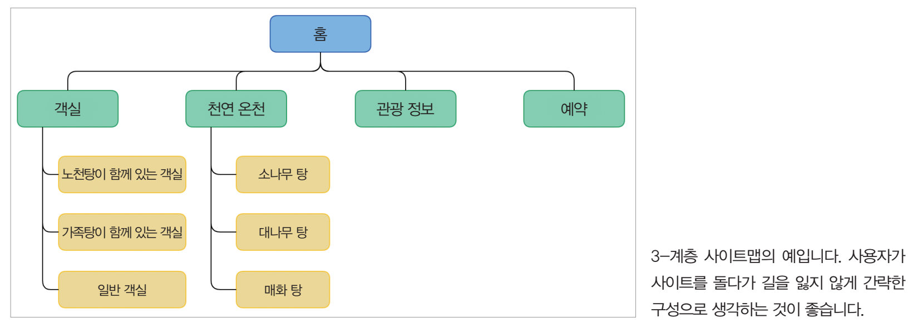
1-2. 사이트맵 제작
필요한 페이지가 무엇인지, 페이지 끼리 어떻게 연결할 것인지, 중요도 등이 어떻게 될지 등의 구성을 그림으로 정리한 것을 “사이트맵”이라 한다.
사이트맵 제작
관련된 페이지를 그룹으로 묶기
페이지 우선순위 정하기

Slide 11
1-3. 와이어프레임 만들기
홈페이지부터 차례대로 모든 페이지의 레이아웃을 생각한다.
이때 만드는 디자인의 골격을 “와이어프레임(WireFrame)“라 한다.
와이어프레임 만들기
콘텐츠 우선순위 정하기
페이지 내부에 어떤 요소가 필요한지 정리한다.
가장 보여주고 싶은 것부터 우선순위를 정한다.
우선 순위를 기반으로 레이아웃을 생각한다.
필요한 콘텐츠를 어떻게 배치할지를 중점적으로 생각한다.
시선의 움직임 생각하기
사용자의 시선은 위에서 아래로, 왼쪽에서 오른쪽으로 이동
우선순위가 높은 콘텐츠일수록 페이지의 위쪽, 왼쪽에 배치

Slide 12
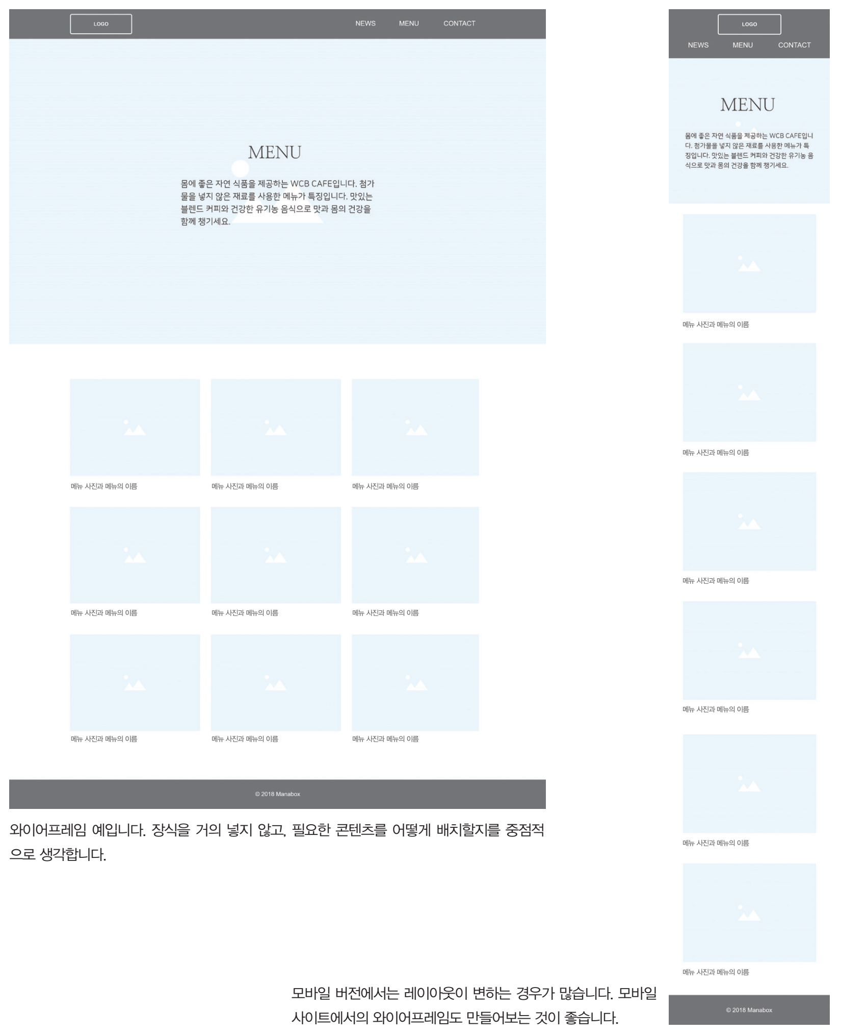
1-3. 와이어프레임 만들기

Slide 13
1-4. 디자인
디자인 시안(Design Comprehensive Layout) 이라고도 부르며, 실제 웹페이지에 출력되는 형태와 똑같이 그래픽 도구를 사용해서 만든다.
디자인
최종적인 웹페이지의 디자인을 확실하게 확정할 수 있으며,
이를 기반으로 원활한 코딩 작업을 할 수 있다.
사용자의 시점에서 이미지 배치, 배색, 글꼴, 여백 등을
고려하면서 만든다.

Slide 14
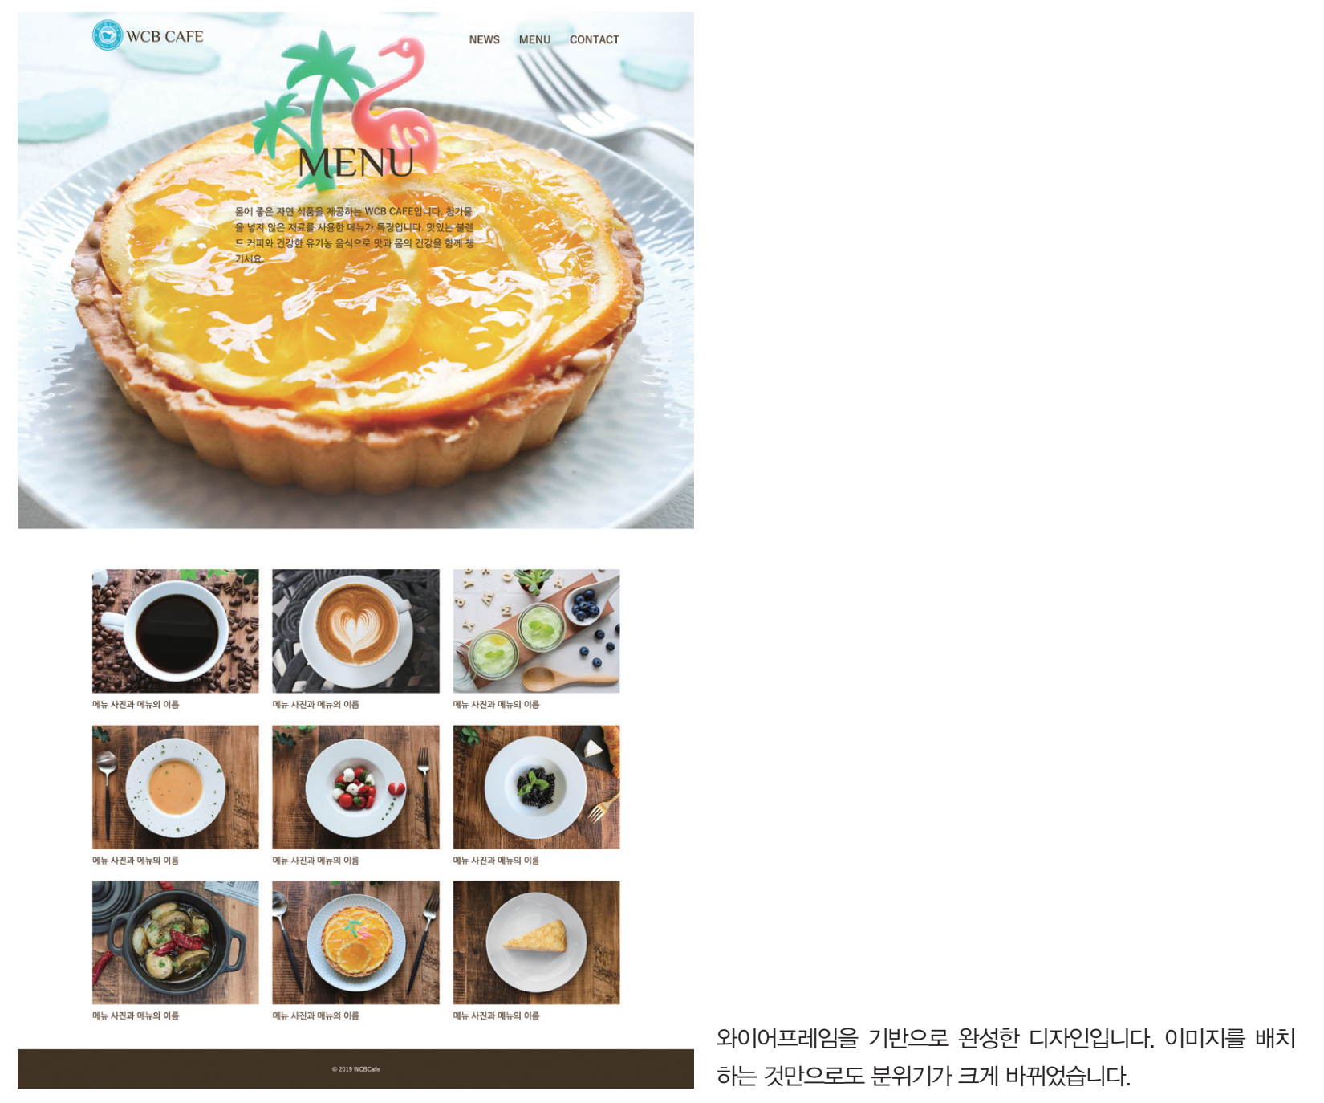
1-4. 디자인

Slide 15
1-5. 코딩
실제로 실행되는 웹사이트 제작에 들어갑니다.
코딩
HTML을 사용해서 웹사이트의 구조와 콘텐츠 작성하기
→ 집의 구조
CSS를 사용해서 웹사이트 장식하기
→ 인테리어
Java Script를 사용해서 웹사이트를 동적으로 제어하기
→ 집에 설치된 기능
→ 사용자의 마우스나 키보드 입력에 따라 웹페이지를
동적으로 변화시킴

Slide 16
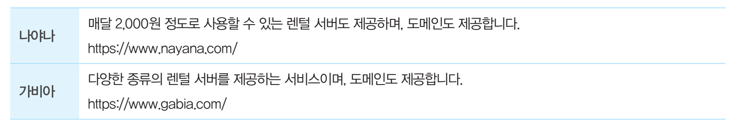
1-6. 웹에 공개
자신의 컴퓨터에 저장한 파일은 자신만 볼 수 있다.
다른 사람들에게 파일을 공개하려면 웹서버에 파일을 전송하는 “업로드”를 해야한다.
서버 준비
웹서버는 일반적으로 서버회사에서 대여받아서 사용한다.
이를 호스팅 서비스라고 부른다.
도메인(Domain) 준비
도메인은 웹사이트의 주소(URL)를 나타낸다.
일반적으로 호스팅 서비스를 제공할때, 도메인도 함께 제공한다.

